Slide 1

5.Visualización
Autor: Imanol Anda
Fecha: 06/05/2024

Slide 2
ÍNDICE
• Introducción
• Explicación de los pasos seguidos
• Problemas / Retos encontrados
• Mejoras Posibles
• Alternativas posibles

Slide 3


Introducción
Este reto tiene como objetivo crear una plataforma con el stack de elastic.
Mínimos:
Crear 1 nodos de elastic y 1 nodo con kibana. Versión elastic mínima→8
Insertar datos en un índice
Crear 1 dashboard con varios gráficos adecuados a los datos introducidos

Slide 4
Explicación de los pasos seguidos
Investigar de qué hacer los datos
Elección del Modelo de Datos
Investigar cómo realizar el docker compose
Implementación de ambas clases
Investigar creación de dashboard
Pruebas y Validación

Slide 5
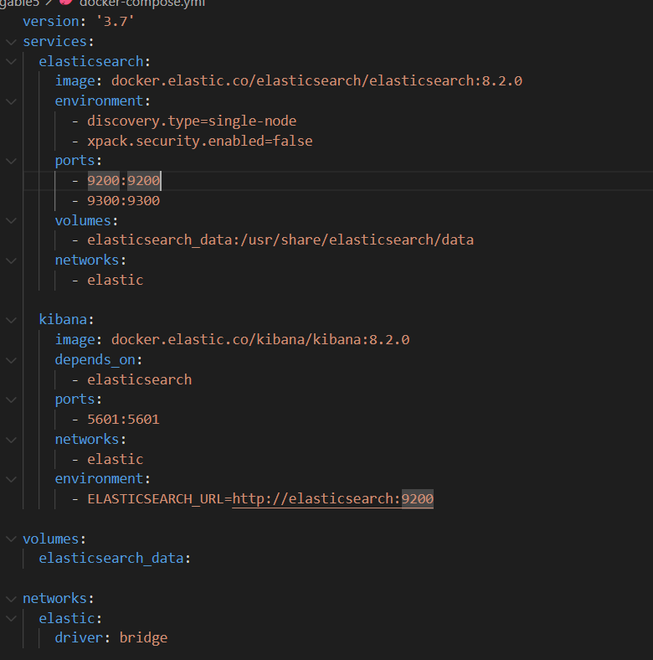
DOCKER COMPOSE

Slide 6
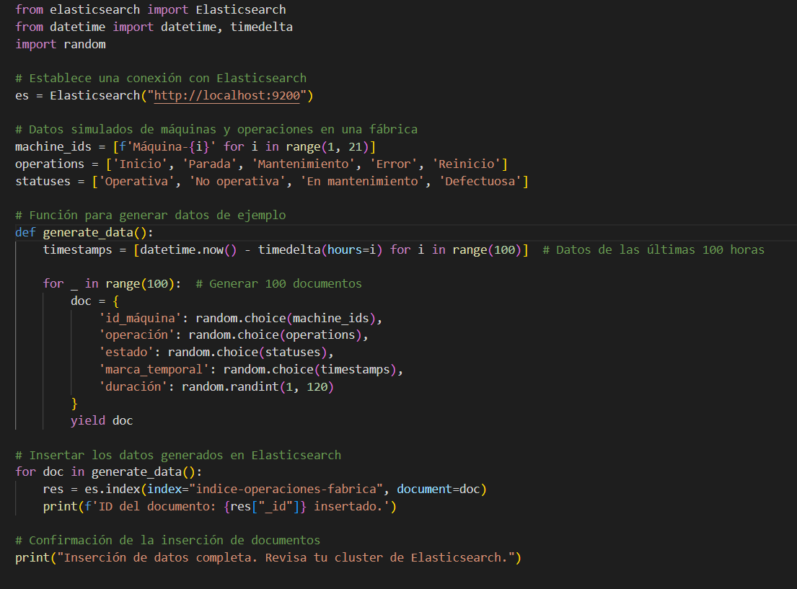
DATOS.py

Slide 7
Problemas/retos encontrados
Visualización de los Últimos Estados en Kibana.
Seguridad de Xpac.
Persistencia de los dashboard.

Slide 8
Mejoras posibles
Automatización de Inserciones de Datos
Actualmente, genero e inserto datos mediante un script que se ejecuta una sola vez. Para hacer mi entorno de datos más realista, una mejora sería crear un pequeño script que inserte datos de manera periódica. Esto simularía un entorno de datos en vivo y me proporcionaría una mejor visión del comportamiento del sistema bajo condiciones continuas de uso.
Habilitar la Seguridad de X-Pack en Elasticsearch
En mi entorno de desarrollo, he mantenido xpack.security.enabled=false por conveniencia. Sin embargo, una mejora sería la autenticación básica para mejorar significativamente la seguridad de mi aplicación.(con usuario contraseña)

Slide 9

Alternativas posibles
Grafana es una plataforma de análisis y monitoreo para todo tipo de bases de datos (incluyendo Elasticsearch).
Ventajas: Ofrece un amplio rango de plugins y una gran flexibilidad en la creación de dashboards. También es muy efectivo para el monitoreo en tiempo real.

Slide 10

Tableau es una herramienta de visualización de datos líder en la industria, conocida por su capacidad de integrar diversas fuentes de datos y proporcionar visualizaciones complejas y comprensibles.
Ventajas: Potentes herramientas analíticas, amplia gama de visualizaciones, y una interfaz de usuario muy amigable

